Slide 1
写経 3-1 : 音を出そう！
Mozilla maker party 2014-summer
2014.8.21
中央大学理工学部有志

Slide 2
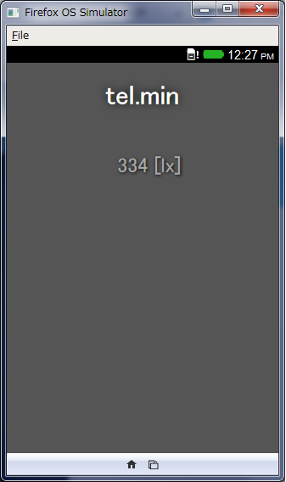
今回の目標
周囲の明るさによって、 アプリから音を出力するようにしてみよう！
Notes:
外見は変化なし

Slide 3
今からやること
14:50 – 15:20
sound.js を作ろう
main.js を編集しよう
index.html を編集しよう
Notes:
正直 30 分で打ち込むのちょっと厳しい気がする

Slide 4
sound.js を作ろう
“js”フォルダの中に、“sound.js”を作ろう。
サンプルコードは次のスライドの通り。

Slide 5
sound.js を作ろう (前編)
//------------------------------------------------------------------------------
// 音が鳴るように準備する
//------------------------------------------------------------------------------
// 音階を設定
var pitch = [
220 * Math.pow( 1.06, 3 ), // ド
220 * Math.pow( 1.06, 4 ), // ド#
220 * Math.pow( 1.06, 5 ), // レ
220 * Math.pow( 1.06, 6 ), // レ#
220 * Math.pow( 1.06, 7 ), // ミ
220 * Math.pow( 1.06, 8 ), // ファ
220 * Math.pow( 1.06, 9 ), // ファ#
220 * Math.pow( 1.06,10 ), // ソ
220 * Math.pow( 1.06,11 ), // ソ#
440, // ラ
440 * Math.pow( 1.06, 1 ), // ラ#
440 * Math.pow( 1.06, 2 ) // シ
];

Slide 6
sound.js を作ろう (中編)
var gAudioContext = new AudioContext();
var gOscillatorNode = gAudioContext.createOscillator();
var gGainNode = gAudioContext.createGain();
gOscillatorNode.connect( gGainNode );
gGainNode.connect( gAudioContext.destination );
gGainNode.gain.value = 0.2;
gOscillatorNode.type = 'sawtooth';
gOscillatorNode.frequency.value = 440;
gOscillatorNode.start(0);

Slide 7
sound.js を作ろう (後編)
/------------------------------------------------------------------------------
// 照度を 0 から 1100 の間におさめる
//------------------------------------------------------------------------------
clamp = function( lx ){
if( lx > 1100 ) return 1100;
else if( lx < 20 ) return 20;
else return lx;
};
//------------------------------------------------------------------------------
// 照度センサーの値が変わると呼ばれる関数
//
// lx 明るさ (単位ルクス)
//------------------------------------------------------------------------------
changeSound = function( lx ) {
var freqs = Math.floor( clamp( lx ) / 100 );
gOscillatorNode.frequency.value = pitch[ freqs ];
};

Slide 8
main.js を編集しよう
前に作った、“main.js”を編集しよう。
その内容は次のスライドの通り。
スライドの中の青文字が書き足す部分。

Slide 9
main.js を編集しよう
//------------------------------------------------------------------------------
// 照度センサーの値が変わると呼ばれる関数
//
// MEMO: e.value の中に現在の明るさが入っている
//------------------------------------------------------------------------------
onChangeBrightness = function( e ) {
changeScreen( e.value ); // 画面を変化させる処理を呼ぶ
changeSound( e.value ); // 音を変化させる処理を呼ぶ
};
// イベントハンドラを設定
window.addEventListener( 'devicelight', onChangeBrightness );

Slide 10
index.html を編集しよう
前に作った、“index.html”を編集しよう。
その内容は次のスライドの通り。
スライドの中の青文字が書き足す部分。

Slide 11
index.html を編集しよう
<!DOCTYPE html>
<html>
<head>
<meta charset="utf-8">
<title>tel.min</title>
<meta name="description" content="">
<meta name="viewport" content="width=device-width">
<link rel="stylesheet" href="css/style.css">
<script src="js/main.js"></script>
<script src="js/screen.js"></script>
<script src="js/sound.js"></script>
</head>
ここから先の部分は変更なし。

Slide 12
作ったものを確認しよう
アプリを開くと、このような画面が現れる。
周囲の明るさにより、色と一緒に 聞こえる音も変化する。

